Slide 1
Chapter 7. 그래프

Slide 2
개요
그래프의 기본개념을 정의와 용어를 통해 알아보고 방향 그래프, 단순 그래프, 멀티 그래프 등을 살펴봄
인접 행렬과 인접 리스트를 통한 그래프의 표현 방법과 완전 그래프, 이분 그래프, 오일러 경로와 같은 특수한 형태의 그래프를 알아보고, 방향 비사이클에 관해서도 학습함
그래프의 응용 문제인 최단 경로 문제, 순회판매원 문제, 그래프 탐색 방법 그리고 색칠 문제들을 고찰함

Slide 3
CONTENTS
7.1 그래프의 기본 개념
7.2 그래프의 용어
7.3 그래프의 표현 방법
7.4 특수 형태의 그래프
7.5 그래프의 응용
7.6 그래프의 탐색
7.7 그래프와 색칠 문제

Slide 4
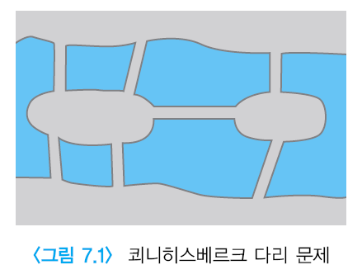
7.1 그래프의 기본 개념
그래프 이론
18세기의 저명한 수학자 오일러(Euler)에 의해 시작함
그래프 이론의 대표적인 예인 쾨니히스베르크(Königsberg) 다리 문제는 두 개의 섬과 강둑 사이를 연결하는 7개의 다리가 있을 때 각 다리를 꼭 한 번씩만 건너는 경로를 찾는 문제임
Discrete Mathematics
Chapter 7. 그래프

Slide 5
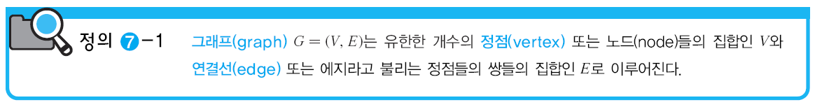
7.1 그래프의 기본 개념
Vertex(Node)
정점
Edge
연결선
모서리
Arc
방향이 있는 edge
Discrete Mathematics
Chapter 7. 그래프

Slide 6
7.1 그래프의 기본 개념
그래프는 2가지로 구분
방향 그래프(directed graph 또는 digraph)
방향이 있는 그래프임
연결선을 화살표로 표시하여 방향을 나타내는 그래프임
방향이 없는 그래프(undirected graph)
방향이 없는 그래프임
방향 그래프는 그래프의 특수한 형태이므로 특별한 언급이 없는 한 그래프는 방향이 없는 그래프를 의미함
Discrete Mathematics
Chapter 7. 그래프

Slide 7
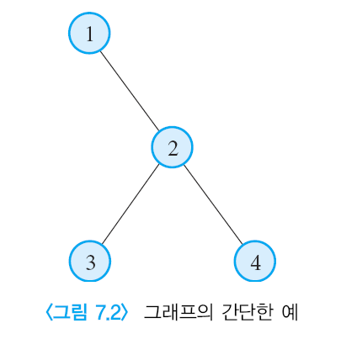
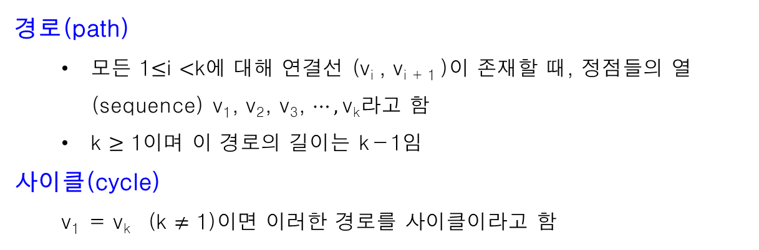
7.1 그래프의 기본 개념
그래프의 간단한 예
V={1, 2, 3, 4}이며 E={(1, 2), (2, 3), (2, 4)}
경로(path)
모든 1$≤$i $<$k에 대해 연결선 (v_{i} , v_{i + 1} )이 존재할 때, 정점들의 열(sequence) v₁, v₂, v₃, $⋯,$v_{k}라고 함
k $≥$ 1이며 이 경로의 길이는 k－1임
사이클(cycle)
v₁ = v_{k} (k $≠$ 1)이면 이러한 경로를 사이클이라고 함
Discrete Mathematics
Chapter 7. 그래프

Slide 8
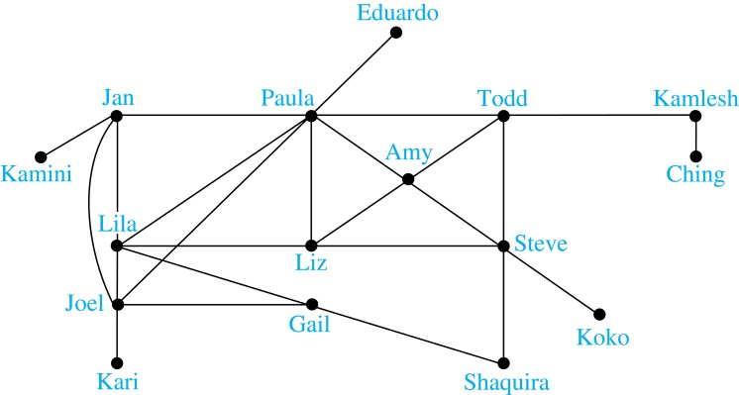
Degrees of Separation
Example: Paths in Acquaintanceship Graphs. In an acquaintanceship graph there is a path
between two people if there is a chain of people linking these people, where two people adjacent
in the chain know one another. In this graph
there is a chain of six people linking Kamini and Ching.
Some have speculated that almost every pair of people in the world
are linked by a small chain of no more than six, or maybe even, five
people.

Slide 9
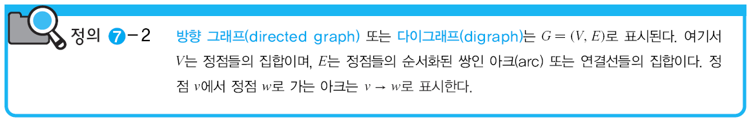
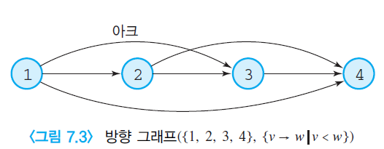
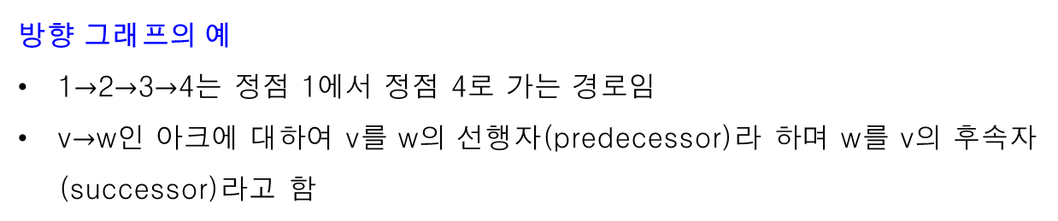
7.1 그래프의 기본 개념
edge vs arc
방향 그래프의 예
1$→$2$→$3$→$4는 정점 1에서 정점 4로 가는 경로임
v$→$w인 아크에 대하여 v를 w의 선행자(predecessor)라 하며 w를 v의 후속자(successor)라고 함
Discrete Mathematics
Chapter 7. 그래프

Slide 10
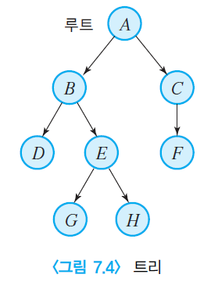
7.1 그래프의 기본 개념
트리(Tree)
사이클이 존재하지 않는 그래프임
루트(root)라 불리는 특별한 노드가 한 개 존재하고 루트로부터 다른 모든 노드로 가는 경로가 항상 유일하게 존재함 (모든 노드에서 parent가 유일함)
루트로 들어오는 연결선이 없으므로 루트는 모든 트리의 출발점이 됨
대부분의 트리는 방향성이 없음
Discrete Mathematics
Chapter 7. 그래프

Slide 11
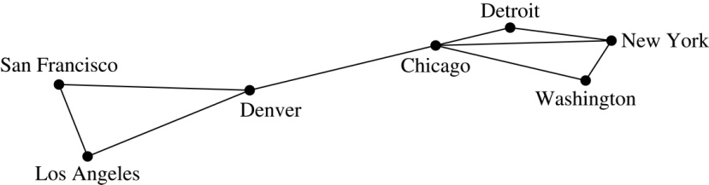
Graph Models: Computer Networks
When we build a graph model, we use the
appropriate type of graph to capture the important features of the application.
vertices : data centers
edges : communication links.
To model a computer network where we are
only concerned whether two data centers are connected by a communications link, we use
a simple graph.

Slide 12
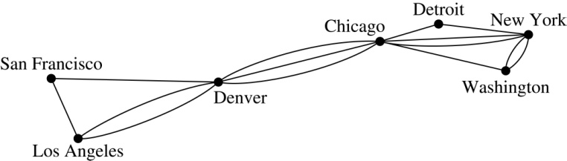
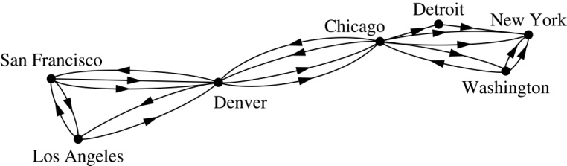
Graph Models: Computer Networks (continued)
To model a computer network where we care about the
number of links between data
centers, we use a multigraph.
To model a network with multiple
one-way links, we use a directed
multigraph. Note that we could use a
directed graph without multiple edges
if we only care whether there is at least one link from a data center to another
data center.

Slide 13
Other Applications of Graphs
We will illustrate how graph theory can
be used in models of:
Social networks
Communications networks
Information networks
Software design
Transportation networks
Biological networks

Slide 14
Graph Models: Social Networks
Graphs can be used to model social structures based on
different kinds of relationships between people or groups.
In a social network, vertices represent individuals or organizations and edges represent relationships between them.
Useful graph models of social networks include:
friendship graphs - undirected graphs where two people are
connected if they are friends (in the real world, on Facebook, or in a particular virtual world, and so on.)
influence graphs - directed graphs where there is an edge from one person to another if the first person can influence the
second person

Slide 15
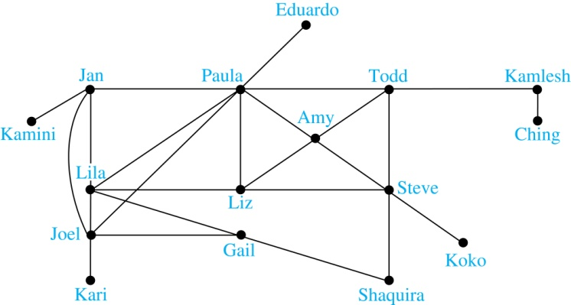
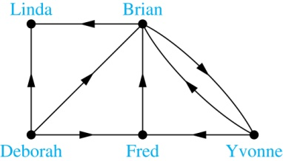
Graph Models: Social Networks (continued)
Example: A friendship
graph where two people are connected if they
are Facebook friends.
Example: An influence graph

Slide 16
Applications to Information Networks
Graphs can be used to model different types of
networks that link different types of information.
In a web graph, web pages are represented by
vertices and links are represented by directed edges.
A web graph models the web at a particular time.
In a citation network:
Research papers in a particular discipline are
represented by vertices.
When a paper cites a second paper as a reference, there is an edge from the vertex representing this paper
to the vertex representing the second paper.

Slide 17
Transportation Graphs
Graph models are extensively used in the
study of transportation networks.
Airline networks can be modeled using
directed multigraphs where
airports are represented by vertices
each flight is represented by a directed edge from
the vertex representing the departure airport to
the vertex representing the destination airport

Slide 18
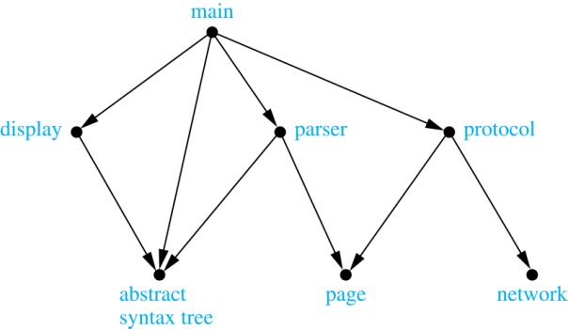
Software Design Applications
Graph models are extensively used in software design.
When a top-down approach is used to design software, the
system is divided into modules, each performing a specific task.
We use a module dependency graph to represent the
dependency between these modules. These dependencies need to be understood before coding can be done.
In a module dependency graph vertices represent software
modules and there is an edge from one module to another if the
second module depends on the first.
Example: The dependencies between
the seven modules in the design of a
web browser are represented by this
module dependency graph.

Slide 19
Biological Applications
Graph models are used extensively in many
areas of the biological science
especially in molecular biology.

Slide 20
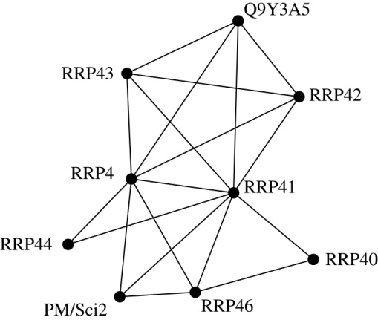
Biological Applications
We can model the interaction of proteins in a cell using a protein interaction network.
In a protein interaction graph, vertices represent proteins and vertices are
connected by an edge if the proteins they represent interact.
Protein interaction graphs can be huge and can contain more than 100,000 vertices, each representing a different protein, and more than 1,000,000
edges, each representing an interaction between proteins
Protein interaction graphs are often split into smaller graphs, called modules, which represent the interactions between proteins involved
in a particular function.
Example: This is a module of the protein interaction graph of proteins that degrade RNA in a human cell.

Slide 21
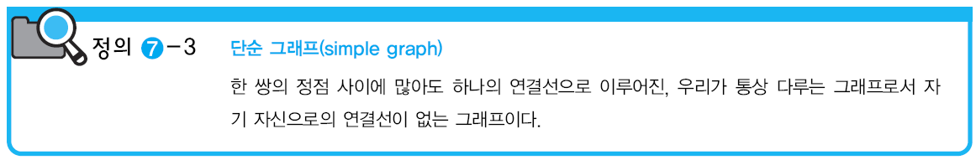
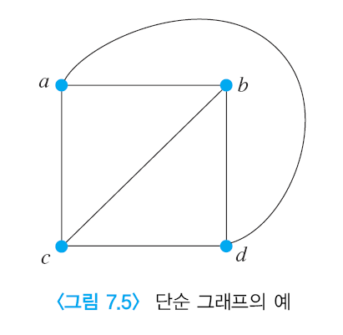
7.2 그래프의 용어
Discrete Mathematics
Chapter 7. 그래프

Slide 22
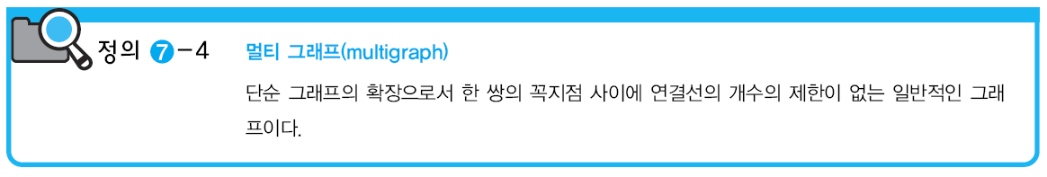
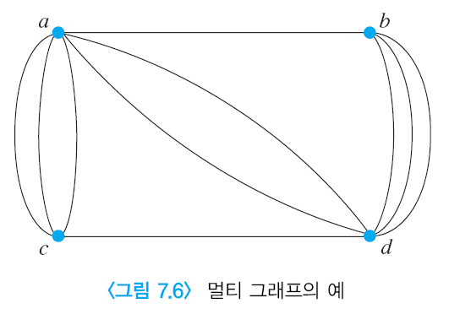
7.2 그래프의 용어
Discrete Mathematics
Chapter 7. 그래프

Slide 23
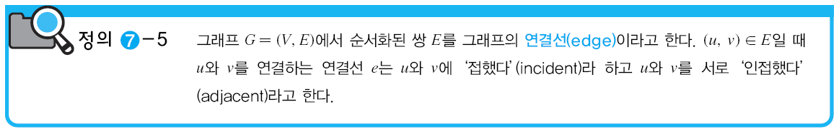

7.2 그래프의 용어
Edge e가 vertex u, v에 접했다
Vertex u, v는 서로 인접했다.
Indegree, outdegree
Discrete Mathematics
Chapter 7. 그래프

Slide 24
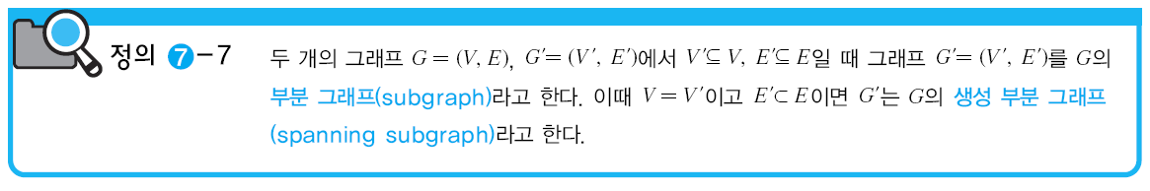
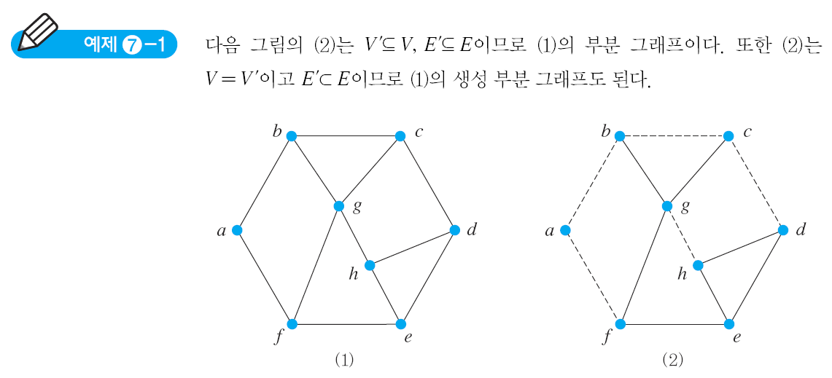
7.2 그래프의 용어
Discrete Mathematics
Chapter 7. 그래프

Slide 25

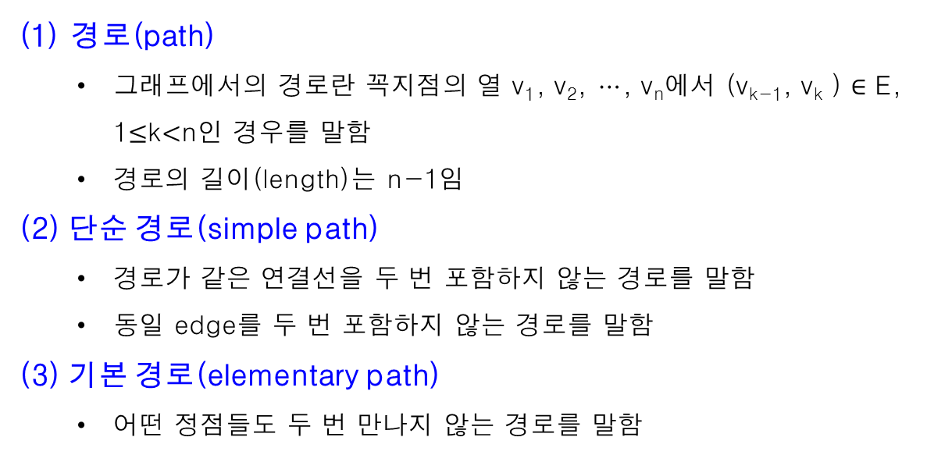
7.2 그래프의 용어
경로(path)
그래프에서의 경로란 꼭지점의 열 v₁, v₂, $⋯$, v_{n}에서 (v_{k-1}, v_{k} )$∈$E, 1$≤$k$<$n인 경우를 말함
경로의 길이(length)는 n-1임
(2) 단순 경로(simple path)
경로가 같은 연결선을 두 번 포함하지 않는 경로를 말함
동일 edge를 두 번 포함하지 않는 경로를 말함
(3) 기본 경로(elementary path)
어떤 정점들도 두 번 만나지 않는 경로를 말함
Discrete Mathematics
Chapter 7. 그래프

Slide 26
7.2 그래프의 용어
(4) 사이클(cycle) 또는 순회(circuit)
경로 (v₁, v₂, , v_{n}) 에서 종점 v_{n}과 시점 v₁이 일치하는 경우를 말함
(5) 단순 사이클(simple cycle)
같은 연결선을 반복하여 방문하지 않는 사이클을 말함
(6) 기본 사이클(elementary cycle)
시작점을 제외한 어떠한 정점도 반복하여 방문하지 않는 사이클을 말함
Discrete Mathematics
Chapter 7. 그래프

Slide 27
Paths
Definition: Let n be a nonnegative integer and G an undirected graph. A path of length n from u to v in G is a sequence of n edges e₁, … , e_{n} of G for which there exists a sequence x₀ = u, x₁, …, x_{n-1}, x_{n} = v of vertices such that e_{i} has, for i = 1, …, n, the endpoints x_{i-1} and x_{i}.
When the graph is simple, we denote this path by its vertex sequence x₀, x₁, … , x_{n}(since listing the vertices uniquely determines the path).
The path is a circuit if it begins and ends at the same vertex (u = v) and has length greater than zero.
The path or circuit is said to pass through the vertices x₁, x₂, … , x_{n-1} and traverse the edges e₁, … , e_{n}.
A path or circuit is simple if it does not contain the same
edge more than once.

Slide 28
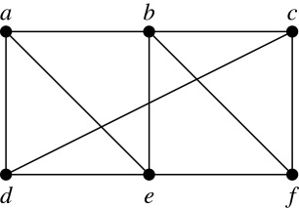
Paths (continued)
Example: In the simple graph here:
a, d, c, f, e is a simple path of length 4.
d, e, c, a is not a path because e is not
connected to c.
b, c, f, e, b is a circuit of length 4.
a, b, e, d, a, b is a path of length 5, but it is not a simple path.

Slide 29
7.2 그래프의 용어
단순 (simple) path
같은 edge가 있는가? 없는가?
기본 (elementary) path
같은 node가 있는가? 없는가?
Cycle은 Path의 특수한 경우
Discrete Mathematics
Chapter 7. 그래프

Slide 30
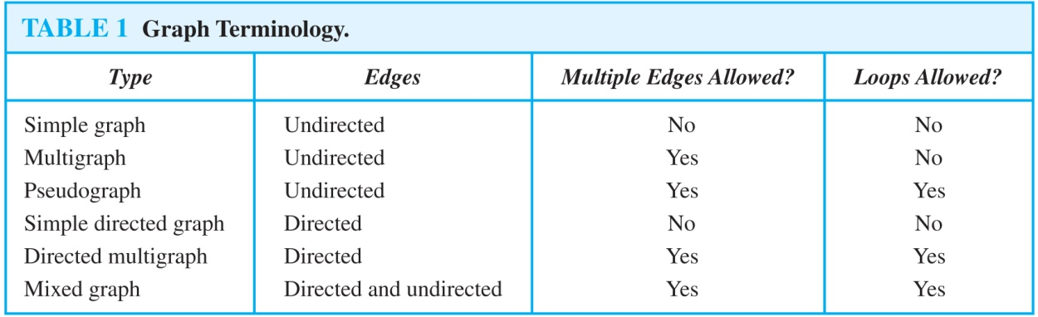
Graph Terminology: Summary
To understand the structure of a graph and to
build a graph model, we ask these questions:
Are the edges of the graph undirected or
directed (or both)?
Are multiple edges present that connect the
same pair of vertices? Are loops present?

Slide 31

7.2 그래프의 용어
(1) 연결 그래프(connected graph)
그래프의 모든 정점들이 연결되어 있는 그래프임
(2) 강한 연결 그래프(strongly connected graph)
그래프에서 모든 두 정점 a와 b에 대해서 a에서 b로의 경로와 b에서 a로의 경로들이 존재하는 그래프를 말하는데, 특히 방향 그래프에서만 의미를 가짐
(3) 연결 요소(connectivity component)
그래프에서 모든 정점들이 연결되어 있는 부분을 말하며, 연결 수(connectivity number)란 그래프 G에서의 연결 요소의 개수를 말함
Discrete Mathematics
Chapter 7. 그래프

Slide 32
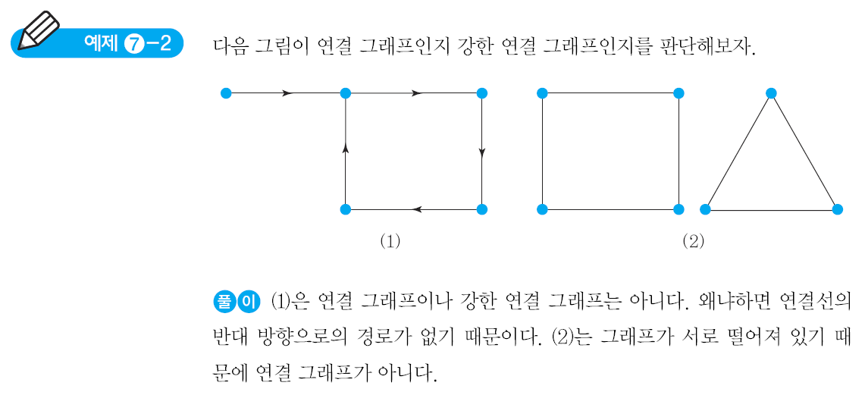
7.2 그래프의 용어
Discrete Mathematics
Chapter 7. 그래프

Slide 33
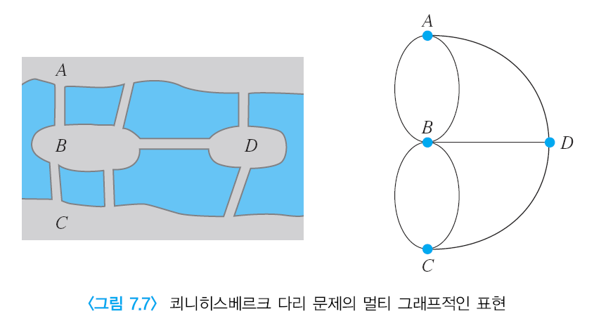
7.2 그래프의 용어
멀티 그래프란 한 쌍의 정점 사이에 연결선의 개수의 제한이 없는 중복된 연결선을 허용하는 특별한 그래프임
쾨니히스베르크(K nigsberg) 다리 문제를 해결하는 방법은 멀티 그래프를 모델링하는 것임
Discrete Mathematics
Chapter 7. 그래프

Slide 34
7.2 그래프의 용어
쾨니히스베르크 다리를 그래프로 나타낸 A, B, C, D 로 이름 붙인 점들은 정점을 나타내고, 정점들 사이의 선들은 연결선을 나타냄
멀티 그래프에서 모든 연결선들을 꼭 한 번씩만 통과하는 경로를 오일러 경로(Eulerian path)라고 하는데, 쾨니히스베르크 다리 문제는 오일러 경로를 찾을 수 있는지 여부와 동치임
멀티 그래프에서의 오일러 경로를 판별하는 규칙은 모든 정점에서 그것과 연결된 연결선의 개수가 홀수인 정점(홀수점)의 개수가 0 또는 2개인 경우임
그래프에서는 A, B, C, D 4개의 정점들이 모두 홀수점을 가지므로(총 4개) 오일러 경로가 없다. 따라서 각 다리를 꼭 한 번씩만 건너는 경로가 존재하지 않음
Discrete Mathematics
Chapter 7. 그래프

Slide 35
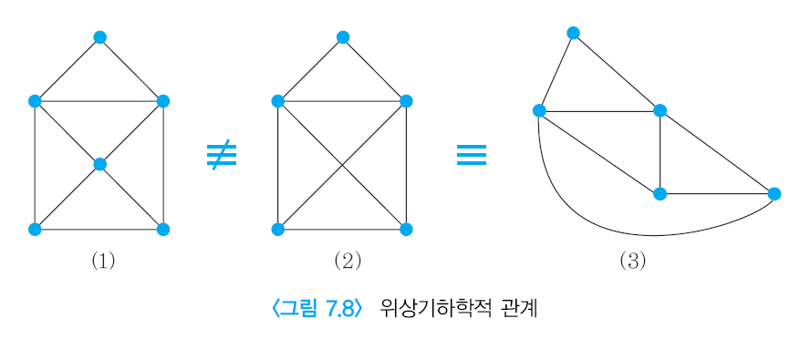
7.2 그래프의 용어
정점들과 연결선으로 이루어진 도형에 대한 초기의 그래프 이론은 단순하고 직관적인 문제 해결에 국한됨
복잡한 모델에 대한 이론적인 연구로 발전하게 됨
기하학에 위상적인 개념을 접합시킨 응용으로서, 위상 기하학(Topological Geometry)적인 관계를 나타냄
그래프에서 점의 위치나 선의 길이 등에는 특별한 의미를 부여하지 않고 위상적인 형태에만 중점 둠
아래 그림의 (1)과 (2)는 위상적으로 서로 다르지만 (2)와 (3)은 위상적으로 같음
Discrete Mathematics
Chapter 7. 그래프

Slide 36
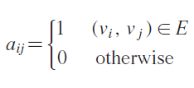
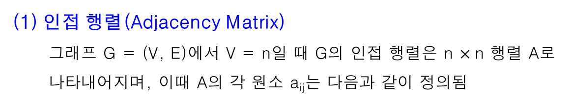
7.3 그래프의 표현 방법
그래프는 그림을 이용하여 표현하는 것으로 가장 자연스럽고 이해하기에도 가장 쉬운 방법임
컴퓨터는 그림으로 표현된 정보를 이용할 수 없기 때문에 통상 인접 행렬이나 인접 리스트에 의해 표현됨
이를 통하여 컴퓨터 프로그램으로 구현됨
(1) 인접 행렬(Adjacency Matrix)
그래프 G = (V, E)에서 V = n일 때 G의 인접 행렬은 n $×$n 행렬 A로 나타내어지며, 이때 A의 각 원소 a_{ij}는 다음과 같이 정의됨
Discrete Mathematics
Chapter 7. 그래프

Slide 37
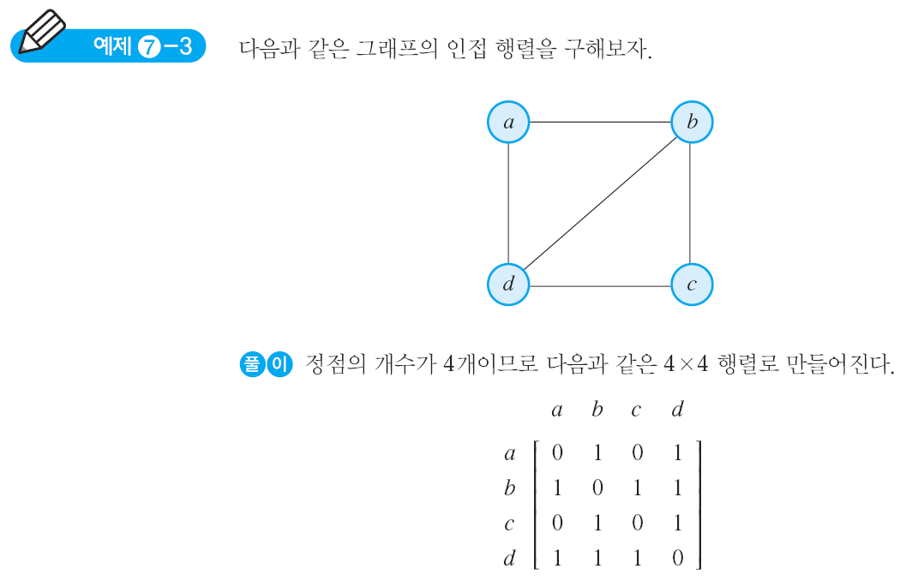
7.3 그래프의 표현 방법
Discrete Mathematics
Chapter 7. 그래프

Slide 38
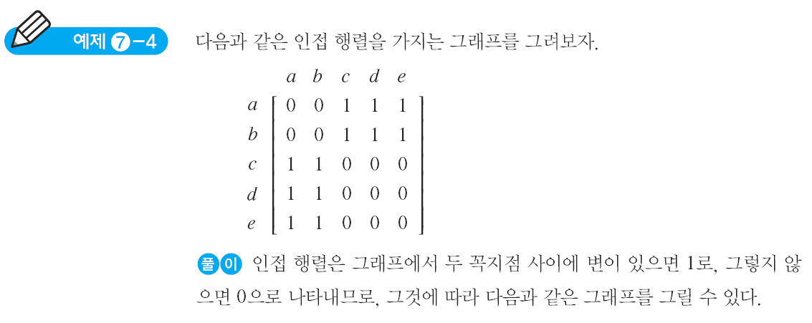
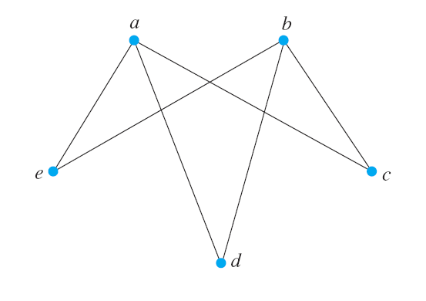
7.3 그래프의 표현 방법
Discrete Mathematics
Chapter 7. 그래프

Slide 39
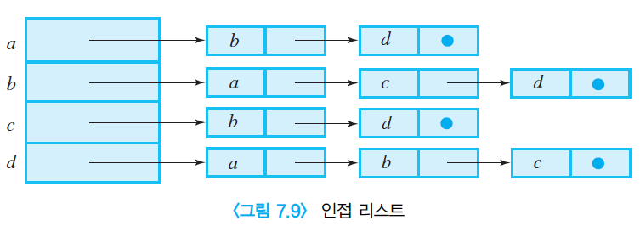
7.3 그래프의 표현 방법
(2) 인접 리스트(Adjacency List)
각 정점에 대해 포인터(pointer)가 주어지고, 그 점으로부터 연결된 정점들을 차례로 연결 리스트(linked list)로 표시함
같은 리스트 내에서는 순서에 관계가 없음
Discrete Mathematics
Chapter 7. 그래프

Slide 40

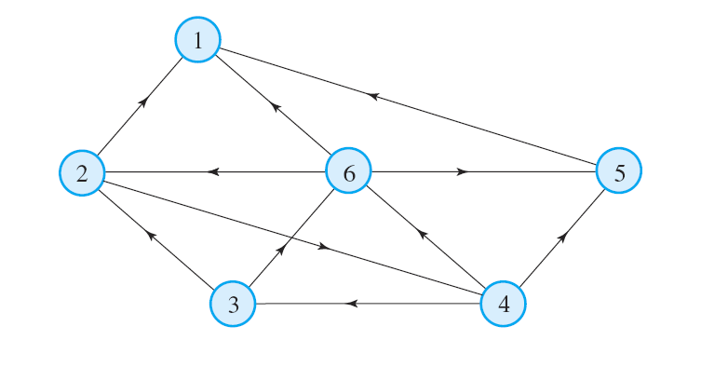
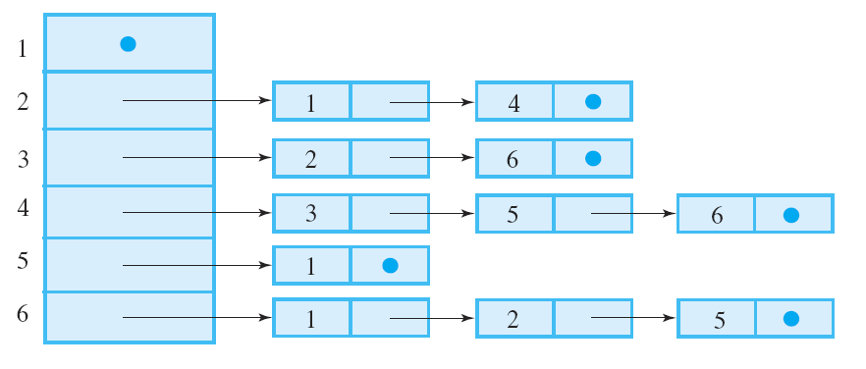
7.3 그래프의 표현 방법
outgoing vs incoming
Discrete Mathematics
Chapter 7. 그래프

Slide 41
그래프의 표현
그래프 표현을 위해 두 가지 데이터의 집합을 저장할 필요가 있음.
그래프의 버텍스들의 집합
엣지들의 집합
집합을 저장하기 위한 가장 일반적인 구조는 배열과 연결리스트
배열로 표현하는 방법은 간결하고 처리 속도도 빠르지만, 미리 버텍스의 수를 알아야 함.
인접행렬(Adjacency Matrix)
버텍스들은 벡터(1차원 배열)로, 엣지들은 행렬(2차원 배열)로 표현
두 개의 버텍스가 인접해 있고 두 버텍스 사이에 엣지가 있으면, 행렬의 교차점의 값은 1, 엣지가 없으면, 0.
방향그래프의 경우 인접행렬의 교차점이 방향을 나타냄.
그래프의 크기가 미리 알려져야 함
임의의 두 버텍스 사이에는 하나의 엣지만을 표현할 수 있음

Slide 42
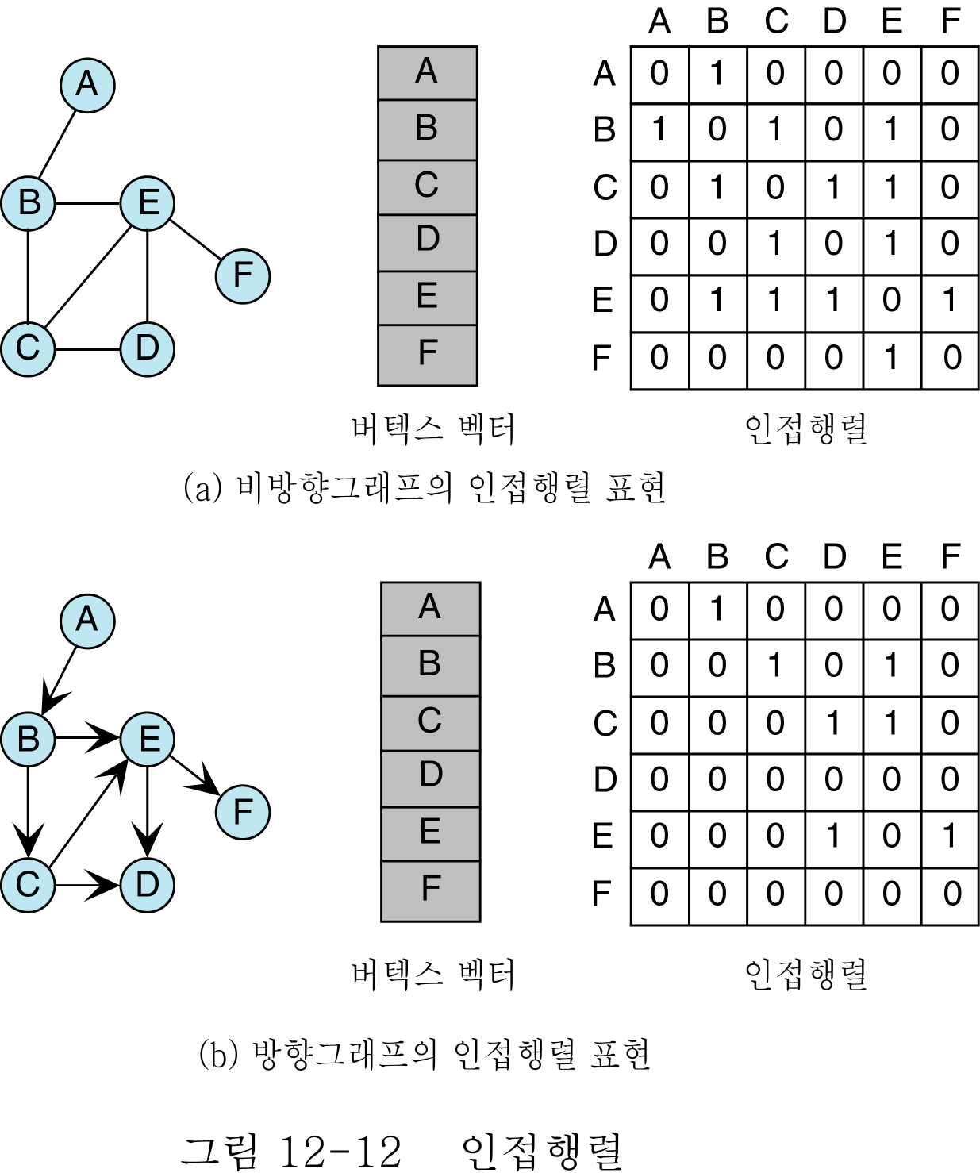
그래프의 표현
인접행렬
(Adjacency Matrix)

Slide 43
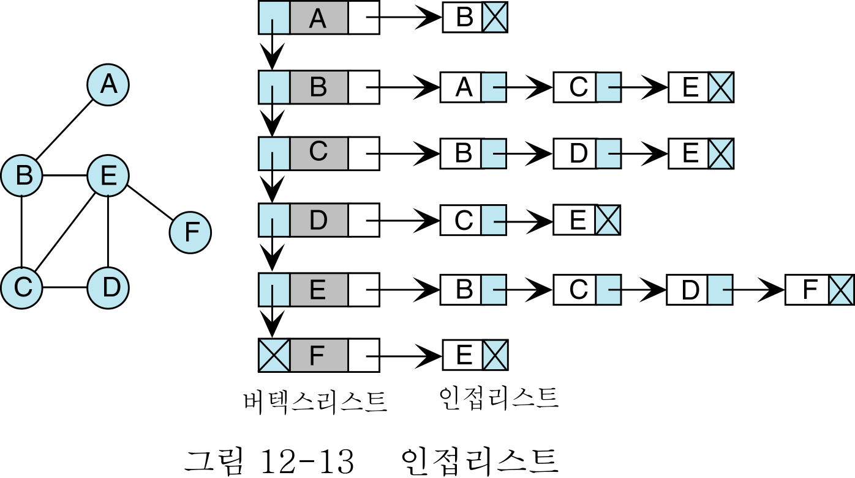
그래프의 표현
인접리스트(Adjacency List)
엣지를 표현하기 위해서 2차원 가변(ragged)배열을 사용.
버텍스 리스트는 리스트에서 버텍스들의 단일-연결(singly-linked)리스트임.
리스트의 왼쪽 포인터들은 서로 버텍스들을 연결.
오른쪽 포인터는 버텍스로부터 나오는 엣지들의 연결리스트를 가리킴.

Slide 44
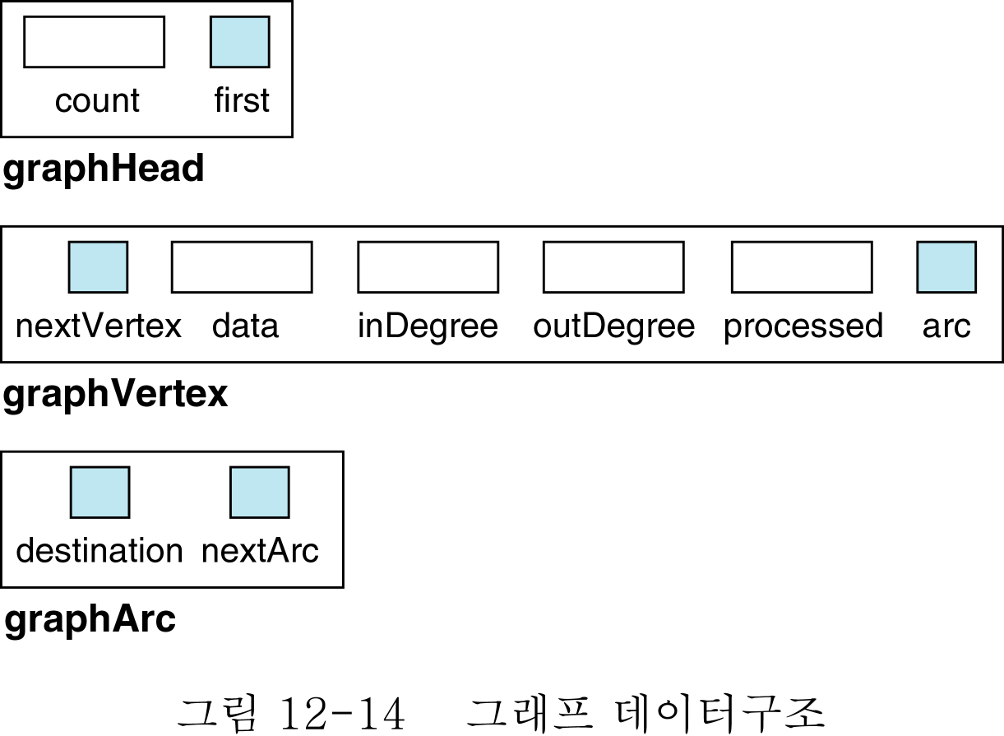
그래프 알고리즘
그래프를 저장하기 위한 데이터구조를 고안
가장 신축성이 있는 구조는 단일-연결리스트(singly-linked list)로 구현한 인접리스트.
헤드(head)구조가 더 필요함.

Slide 45
그래프 알고리즘
그래프 데이터구조
graphHead
count <정수>
first <graphVertex의 포인터>
end graphHead
graphVertex
nextVertex <graphVertex의 포인터>
data <데이터형>
inDegree <정수>
outDegree <정수>
processed <0, 1, 2>
arc <첫 번째 graphArc의 포인터>
end graphVertex
graphArc
destination <graphVertex의 포인터>
nextArc <graphArc의 포인터>
end graphArc

Slide 46
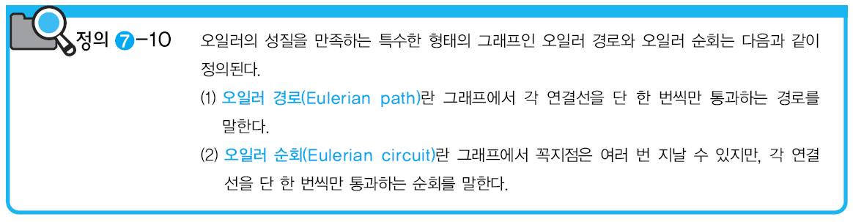
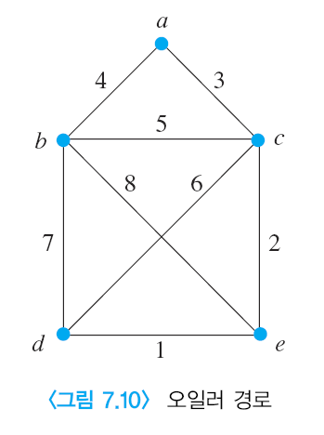
7.4 특수 형태의 그래프
Discrete Mathematics
Chapter 7. 그래프

Slide 47
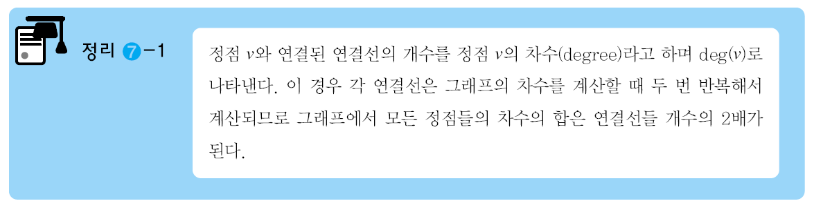
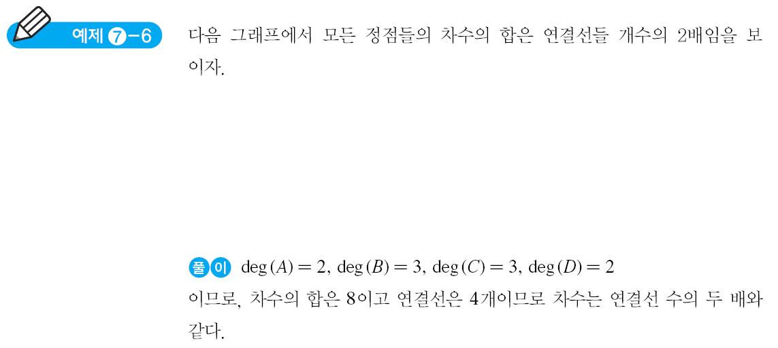
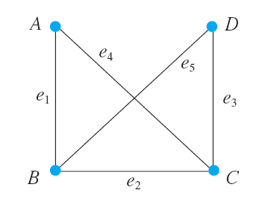
7.4 특수 형태의 그래프
10
5
Discrete Mathematics
Chapter 7. 그래프

Slide 48

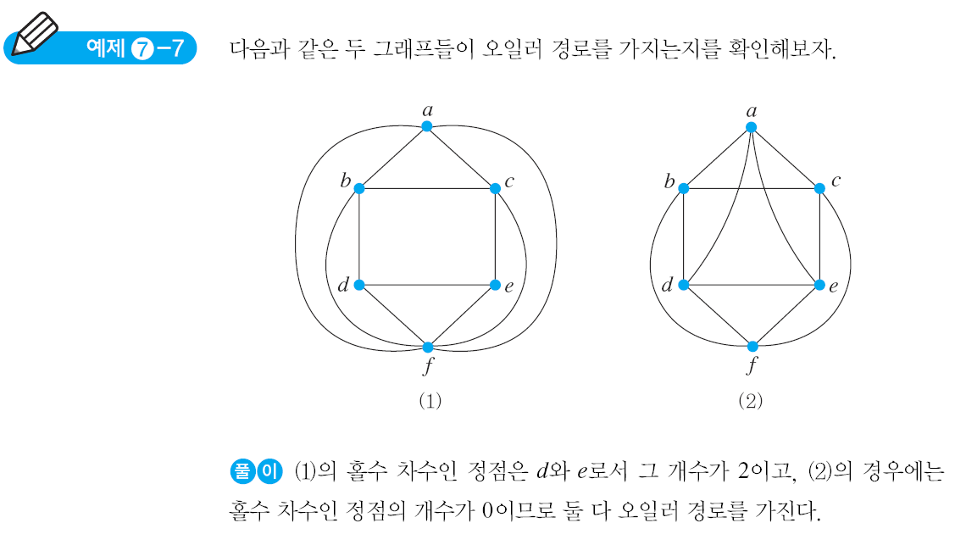
7.4 특수 형태의 그래프
Discrete Mathematics
Chapter 7. 그래프

Slide 49

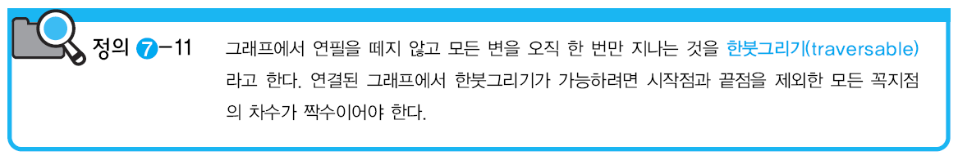
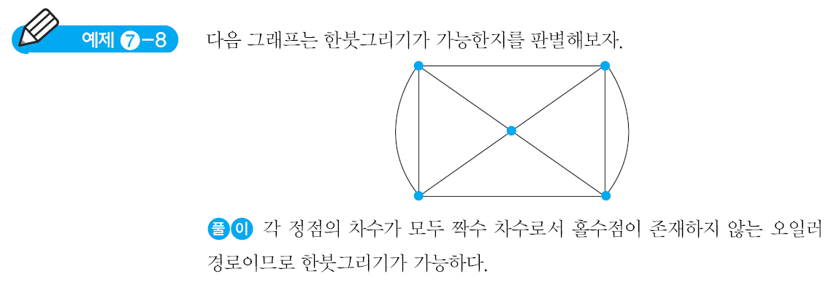
7.4 특수 형태의 그래프
Discrete Mathematics
Chapter 7. 그래프

Slide 50
7.4 특수 형태의 그래프
오일러 경로와 한붓그리기는 같은 것
오일러순회이면 오일러경로임
오일러경로가 다 오일러순회는 아님
모두짝수(홀수차수 0개)
오일러순환
오일러경로
한붓그리기
홀수차수2개이면
오일러순환아님
오일러경로
이 두개의 홀수차수가 시작점과 끝점이면 한붓그리기
Discrete Mathematics
Chapter 7. 그래프

Slide 51
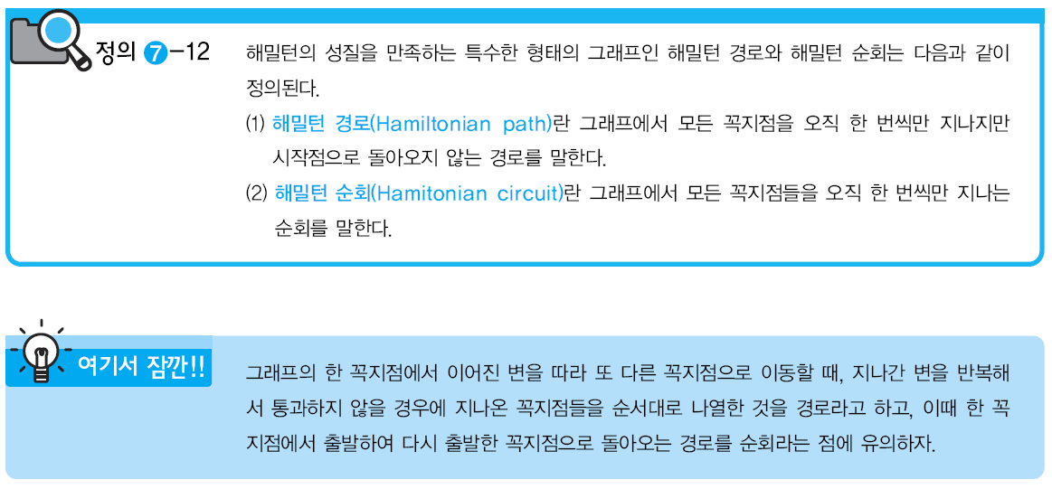
7.4 특수 형태의 그래프
The graph must be simple graph.
Contains every vertex only once.
Discrete Mathematics
Chapter 7. 그래프

Slide 52
7.4 특수 형태의 그래프
오일러 경로/순회에 대해서는 필요충분조건
홀수차수 노드의 개수가 0또는 2 <=> 오일러경로 존재
해밀톤순회에 대해서는 충분조건임(필요충분 조건이 아님)
If 모든 노드의 차수 ≥ n/2, then 해밀톤순회 존재
해밀톤순회에 대한 단순한 필요충분 조건은 없음
Exponential time complexity
해밀톤순회가 없는 경우
차수가 1인 노드가 있는 경우 (circuit에서는 모든 노드는 2개의 edges와 인접해야 하므로)
Discrete Mathematics
Chapter 7. 그래프

Slide 53
7.4 특수 형태의 그래프
Dirac’s Theorem: If G is a simple graph with n ≥ 3 vertices such that the degree of every vertex in G is ≥ n/2, then G has a Hamilton circuit.
Ore’s Theorem: If G is a simple graph with n ≥ 3 vertices such that deg(u) + deg(v) ≥ n for every pair of nonadjacent vertices, then G has a Hamilton circuit.
Discrete Mathematics
Chapter 7. 그래프

Slide 54

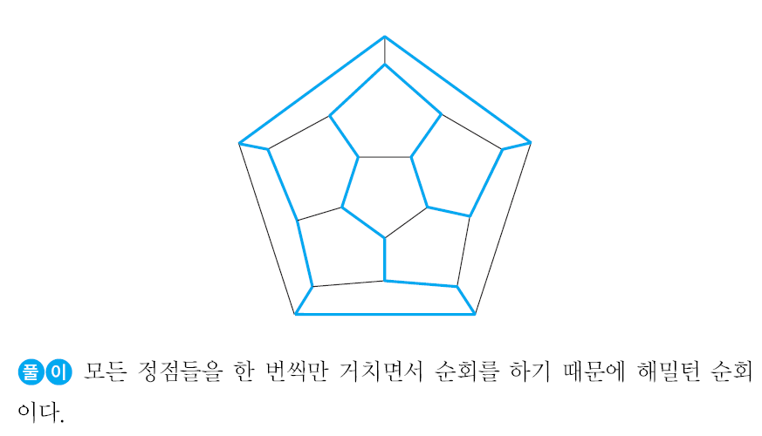
7.4 특수 형태의 그래프
Discrete Mathematics
Chapter 7. 그래프

Slide 55


7.4 특수 형태의 그래프
인접행렬
Discrete Mathematics
Chapter 7. 그래프

Slide 56


7.4 특수 형태의 그래프
단순그래프 G1, G2에서
Discrete Mathematics
Chapter 7. 그래프

Slide 57
7.4 특수 형태의 그래프
단순그래프 G1, G2에서
Vertex간의 일대일 대응
같은 수의 vertices
서로 대응하는 정점은 같은 수의 차수
Edges간의 일대일 대응
같은수의 edges
u,v가 인접하면 f(u),f(v)가 인접해야 함
u의 차수는 f(u)의 차수와 같아야 함
v의 차수는 f(v)의 차수와 같아야 함
Discrete Mathematics
Chapter 7. 그래프

Slide 58

7.4 특수 형태의 그래프
Edge들이 정점에서만 교차될 때
Discrete Mathematics
Chapter 7. 그래프

Slide 59


7.4 특수 형태의 그래프
Discrete Mathematics
Chapter 7. 그래프

Slide 60


7.4 특수 형태의 그래프
Discrete Mathematics
Chapter 7. 그래프

Slide 61

7.4 특수 형태의 그래프
Discrete Mathematics
Chapter 7. 그래프

Slide 62



7.4 특수 형태의 그래프
Discrete Mathematics
Chapter 7. 그래프

Slide 63


7.4 특수 형태의 그래프
완전그래프는 정규그래프?
K_{n} 그래프는
n차 정규그래프
Discrete Mathematics
Chapter 7. 그래프

Slide 64



7.4 특수 형태의 그래프
Discrete Mathematics
Chapter 7. 그래프

Slide 65
7.5 그래프의 응용
최단 경로
그래프는 지도에서 도시를 나타내는 점과 그들 도시 간의 거리를 나타내는 연결선의 값으로 표현됨
도시 A에서 도시 B로 가기 위한 방법
첫째, A에서 B로 가는 경로가 있느냐는 점
둘째, A에서 B로 가는 경로가 여러 개 있을 경우 어떤 경로로 가는 것이 가장 짧은 거리인가 하는 점
가장 짧은 거리의 경로를 찾는 문제를 최단 경로 문제(shortest path problem)라 함
주어진 방향 그래프에서 경로의 시작점을 출발점(source)이라 하며 목적지를 도착점(destination)이라고 함
주어진 연결선의 길이는 0 이상인 경우를 가정함
Discrete Mathematics
Chapter 7. 그래프

Slide 66

7.5 그래프의 응용
Discrete Mathematics
Chapter 7. 그래프

Slide 67

7.5 그래프의 응용
연결선의 값이 두 점 사이의 거리를 나타낼 때, v₀가 출발점이라 하면 v₀에서 v₁까지의 최단 경로는 v₀v₂v₃v₁임
이때 최단 거리는 10 + 15 + 20 = 45가 됨
경로의 길이는 3이지만 v₀에서 v₁로 직접 가는 거리인 50보다 짧음
v₀에서 v₁, v₂, v₃, v₄로 가는 최단 경로의 값을 나타냄
Discrete Mathematics
Chapter 7. 그래프

Slide 68
7.5 그래프의 응용
두 노드 사이의 최단 경로의 거리 문제를 해결할 수 있는 방법을 다익스트라 알고리즘(Dijkstra algorithm)이라고 함
출발점으로부터 거리가 최소로 알려진 점들의 집합S를 유지함으로써 가장 짧은 거리를 가지는 나머지 점 v를 차례로 S에 포함시킴
다익스트라 알고리즘
주어진 방향 그래프 G = (V, E)에서 v = {1, 2, …, n}이고 점 {1}이 출발점이라고 가정함
점 i에서 j로 가는 거리를 C[i, j]로 나타내는데 만약 i에서 j로 가는 경로가 없으면 거리는 ∞가 됨
D[i]는 출발점에서 현재점 i에 이르는 가장 짧은 거리를 나타냄
Discrete Mathematics
Chapter 7. 그래프

Slide 69

7.5 그래프의 응용
Discrete Mathematics
Chapter 7. 그래프

Slide 70

7.5 그래프의 응용
Discrete Mathematics
Chapter 7. 그래프

Slide 71

7.5 그래프의 응용
Discrete Mathematics
Chapter 7. 그래프

Slide 72

네트워크(Network)
무게의 표현: 엣지의 한 속성이므로 엣지를 포함하는 데이터구조에 저장되어야 함

Slide 73

네트워크(Network)
무게의 표현

Slide 74

네트워크(Network)

Slide 75
네트워크(Network)
최단경로 찾기
1. 첫 번째 버텍스를 트리에 삽입.
2. 트리에 이미 포함되어 있는 모든 버텍스로부터 아직 트리에 포함되지 않은 모든 인접 버텍스들까지의 경로길이의 합계들을 검사. 이들 중 최소 경로길이의 합계를 가지는 엣지를 선택하여 트리에 삽입.
3. 모든 버텍스가 트리에 삽입될 때까지 과정 2를 반복.

Slide 76

네트워크(Network)
결과물:
From A로 부터의 최단거리
T(total) : 5
예:
From A to D
Total : 6
경로: a,c,d
트리에 이미 포함되어 있는 모든 버텍스로부터 아직 트리에 포함되지 않은 모든 인접 버텍스들까지의 경로길이의 합계들을 검사. 이들 중 최소 경로길이의 합계를 가지는 엣지를 선택하여 트리에 삽입

Slide 77

네트워크(Network)

Slide 78
7.5 그래프의 응용
(2) 해밀턴 순회의 응용
해밀턴 순회의 응용 문제로는 순회판매원 문제(traveling salesperson problem)가 있음
순회판매원 문제란 방문해야 할 도시들과 이들 사이의 거리가 주어졌을 경우, 순회판매원이 어떤 특정한 도시를 출발하여 어떠한 도시도 두 번 방문함이 없이 모든 도시들을 거쳐 처음 출발한 도시로 되돌아올 때, 총 여행 거리가 최소가 되는 경로를 찾는 문제임
최소의 경로가‘최적’의 경로라고 할 수 있음
일반적인 해결 알고리즘이 존재하지 않음
최근접 이웃 방법(nearest neighbor method)을 통하여 최소값은 아니더라도 근사값은 구할 수 있음
임의로 선택한 꼭지점에서 출발하여 그 꼭지점과 가장 가까운 꼭지점을 찾아서 연결하고 있음
경로를 첨가하는 과정을 반복하며 마지막에 순회를 형성하도록 하는 것임
Discrete Mathematics
Chapter 7. 그래프

Slide 79

7.5 그래프의 응용
Discrete Mathematics
Chapter 7. 그래프

Slide 80



7.5 그래프의 응용(so far Weighted)
Discrete Mathematics
Chapter 7. 그래프

Slide 81
7.6 그래프의 탐색
그래프의 연산
깊이 우선 탐색(Depth First Search : DFS)
너비 우선 탐색(Breath First Search : BFS)
Discrete Mathematics
Chapter 7. 그래프

Slide 82
그래프 연산
그래프 순회(Traversal)
그래프의 모든 노드를 순회(traverse)하는 일이 필요함.
그래프상의 한 버텍스는 다수의 부모노드를 가질 수 있음.
각각의 버텍스는 단지 한번만 처리되도록 보장되어야 함. (on/off flag)
처리는 한번, 방문은 여러 번 가능
순회의 표준 알고리즘
깊이-우선순회(depth-first traversal)
넓이-우선순회(breath-first traversal)
깊이-우선순회(Depth-First Traversal)
인접한 버텍스로 옮겨가기 전에, 그 버텍스의 모든 선행 버텍스가 처리되어야 함.

Slide 83

그래프 연산

Slide 84
그래프 연산
그래프의 깊이-우선순회
그래프의 첫 번째 버텍스를 처리하는 것으로 시작.
첫 번째 버텍스를 처리한 후, 첫 번째 버텍스에 인접한 한 버텍스를 선택하여 처리.
인접한 버텍스가 없는 버텍스에 도달할 때까지 계속 인접한 버텍스를 선택.
그래프의 완전한 순회를 위해서는 스택이 필요함.
인접한 노드들을 처리하기 전에 한 노드의 후손들이 모두 처리된다.
그림의 그래프를 통해서 깊이-우선순회를 따라가 보자.
1. 먼저 첫 번째 버텍스인 A를 스택에 넣는다.
2. 다음을 반복한다.
스택에서 팝(pop)하여 버텍스를 처리한 후, 인접한 버텍스를 모두 스택에 넣는다.
3. 스택이 완전히 비면, 순회는 끝난다.

Slide 85

그래프 연산
Stack에서 pop(처리) 하면서 인접을 push시킨다.

Slide 86

그래프 연산
넓이-우선순회( Breath-First Traversal)
그래프의 넓이-우선순회에서는 다음 수준으로 넘어가기 전에, 한 버텍스의 모든 인접한 버텍스가 먼저 처리됨.

Slide 87
그래프 연산
그래프의 넓이-우선순회
시작 버텍스를 선정하여 처리한 후, 시작 버텍스의 모든 인접한 버텍스를 처리
모든 인접한 버텍스가 처리되고 나면, 첫 번째 인접한 버텍스의 모든 인접한 버텍스를 처리, 두 번째 인접한 버텍스의 모든 인접한 버텍스를 처리. 이일은 모든 버텍스가 처리될 때까지 계속함.
각각의 버텍스가 처리될 때, 버텍스의 모든 인접한 버텍스는 모두 큐에 넣어짐.
다음 버텍스를 선택해야 하면, 큐에서 버텍스를 삭제하여 그것을 처리.
그림의 그래프를 통하여 처리과정을 살펴보자.
1. 버텍스 A를 큐에 삽입하는 일로 시작한다.
2. 다음을 반복한다.
큐의 선두(front)에서 버텍스를 빼내어 처리한다.
버텍스를 처리한 후, 이 버텍스의 모든 인접한 버텍스를 큐에 삽입
3. 큐가 완전히 비워지면, 순회는 끝이 난다.

Slide 88

그래프 연산
Q에서 나오면서(dequeue, 처리) 인접이 있으면 Enqueue 시킨다. M이나오면서 J를 enqueue

Slide 89
7.6 그래프의 탐색
깊이 우선 탐색(Depth First Search : DFS)
깊이 우선 탐색은 먼저 시작점 v부터 방문함
v에 인접한 정점 중에서 방문하지 않은 정점 w를 방문하고 다시 w로부터 탐색을 시작함
어떤 정점 u를 방문하고 u에 인접한 모든 정점들을 이미 방문한 경우에는 그 전에 마지막으로 방문한 정점으로 되돌아가서 위의 과정들을 반복함
모든 정점들을 방문한 후 탐색을 종료함
순차적인 프로그램보다는 DFS 알고리즘 재귀 알고리즘으로 구현하는 것이 좋음
재귀 알고리즘으로 구현할 경우에는 스택(stack)을 사용함
Discrete Mathematics
Chapter 7. 그래프

Slide 90

7.6 그래프의 탐색
Discrete Mathematics
Chapter 7. 그래프

Slide 91

7.6 그래프의 탐색
Discrete Mathematics
Chapter 7. 그래프

Slide 92

7.6 그래프의 탐색
DFS의 결과:
1 3 7 8 5 4 6 2 의 순으로 이루어짐(스택에 넣을때 작은 것 먼저 push)
1 2 4 8 6 7 5 3 의 순으로 이루어짐(스택에 넣을때 큰 것 먼저 push)
Discrete Mathematics
Chapter 7. 그래프

Slide 93
7.6 그래프의 탐색
(2) 너비 우선 탐색(Breadth First Search : BFS)
너비 우선 탐색은 처음에 방문한 정점과 인접한 정점들을 차례로 방문한다는 점에서 깊이 우선 탐색과 차이가 있음
먼저 시작점 v를 방문한 후 v에 인접한 모든 정점들을 차례로 방문함
더 이상 방문할 정점이 없는 경우 다시 v에 인접한 정점 가운데 맨 처음으로 방문한 정점과 인접한 정점들을 차례로 방문함
v에 인접한 정점 중 두 번째로 방문한 정점과 인접한 정점들을 차례로 방문하는 과정을 반복함
모든 정점들을 방문한 후 탐색을 종료함
깊이 우선 탐색이 스택(stack)을 사용하는데 비해 너비 우선 탐색은 큐(queue)를 사용함
BFS의 결과는 1, 2, 3, 4, 5, 6, 7, 8의 순으로 이루어짐
Discrete Mathematics
Chapter 7. 그래프

Slide 94

7.6 그래프의 탐색
Discrete Mathematics
Chapter 7. 그래프

